Slide 1
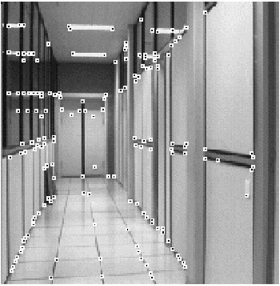
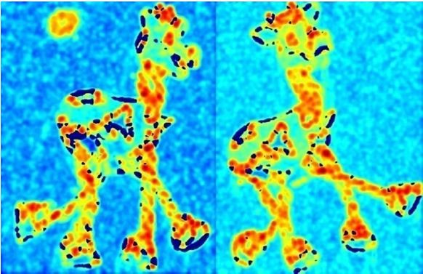
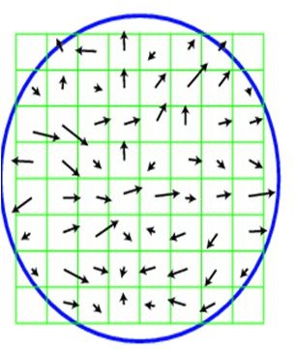
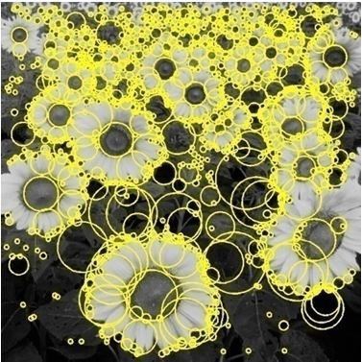
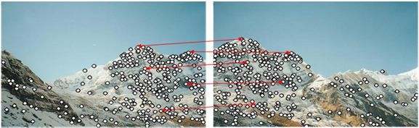
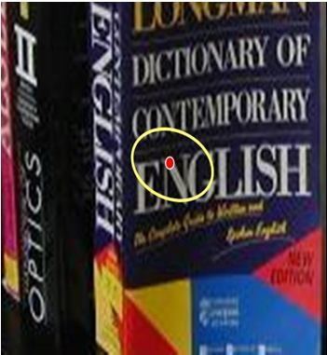
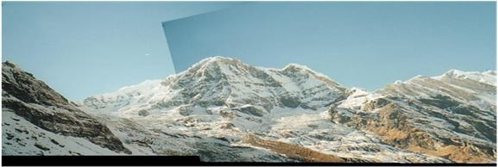
Локальные особенности

Slide 2
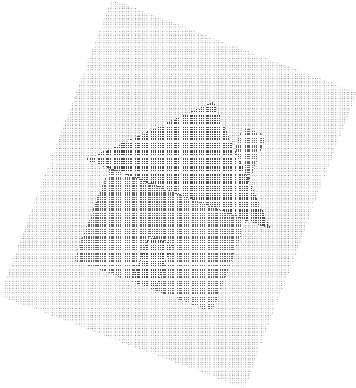
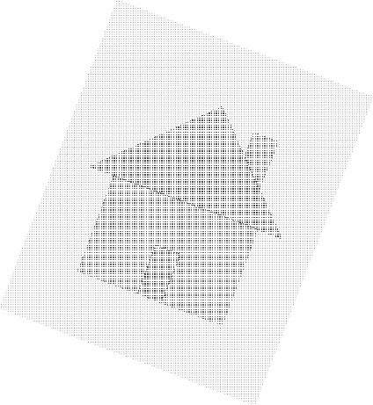
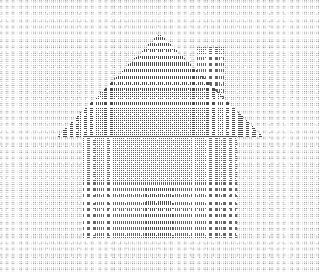
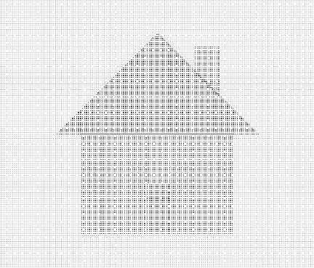
Локальные особенности
Что делать, если часть объекта загорожена другим?
Елочка выросла….
Найти хорошо различимые точки («характеристические точки», «особенности»,
«локальный особые точки»)
Найти такое преобразование, которое совмещает найденные точки
Можно верифицировать с помощью попиксельного сравнения

Slide 3

Мотивация
Создание мозаик

Slide 4

Мотивация
Создание мозаик

Slide 5
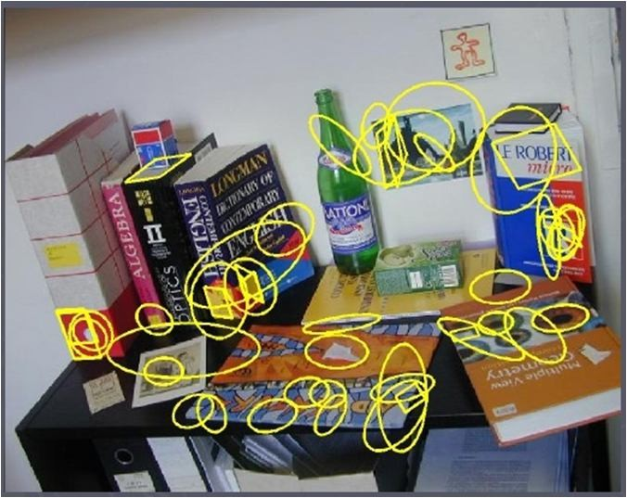
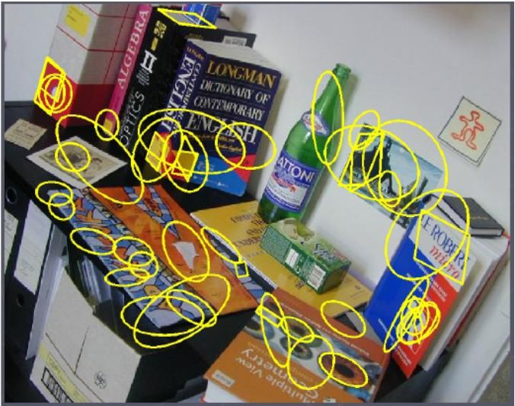
Мотивация
Стереоотождествление

Slide 6

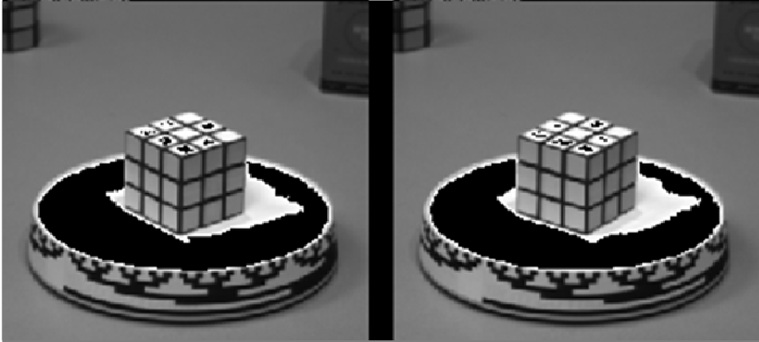
Мотивация
Оценка движения, слежение за объектом

Slide 7
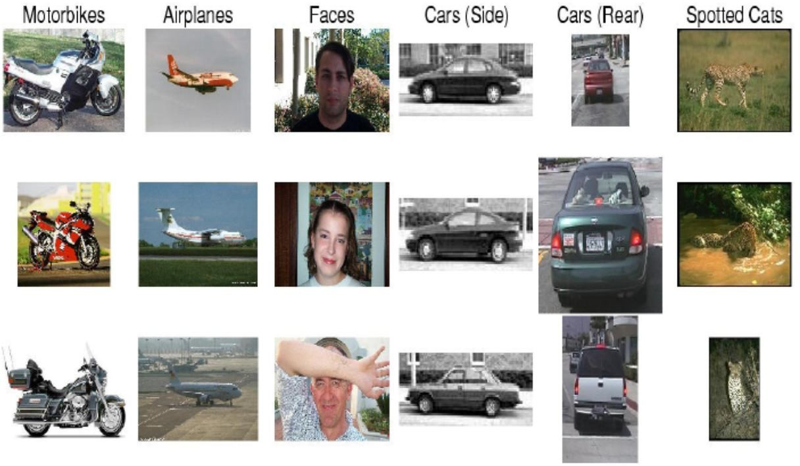
Мотивация
Классификация и поиск объектов

Slide 8
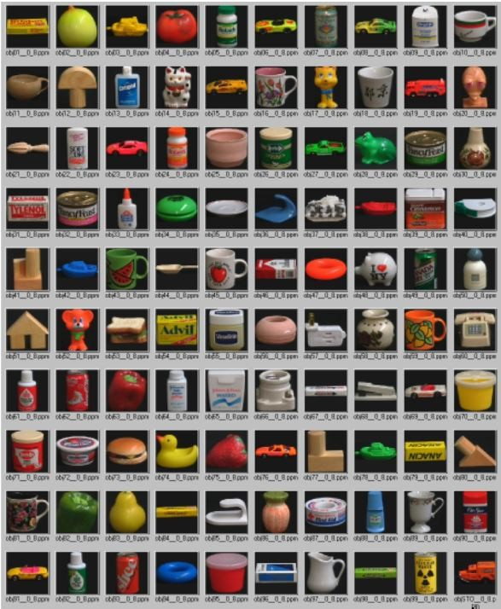
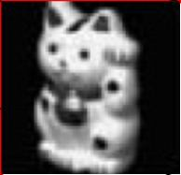
Мотивация
Поиск в базе изображений

Slide 9
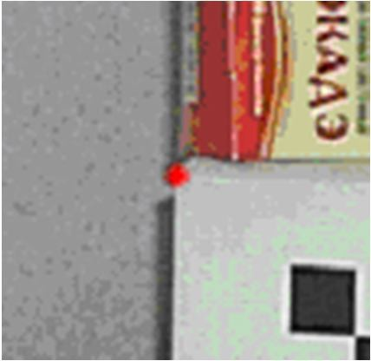
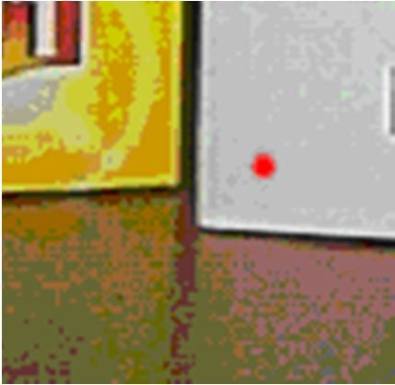
Локальные особенности
Пример особой точки
Пример точки, не являющейся особой
Локальная особая точка изображения (local image feature)
это точка с характерной (особой) окрестностью, т.е. отличающаяся от всех точек в некоторой окрестности

Slide 10
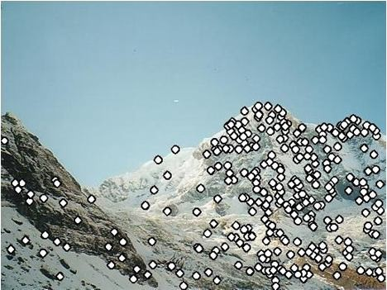
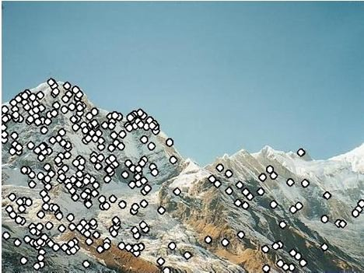
Требования к особенностям
Повторяемость (Repeatability)
Особенность (feature) находится в том же месте сцены не смотря на изменения точки обзора и освещения
Значимость (Saliency)
Каждая особенность имеет уникальное (distinctive) описание
Компактность и эффективность
Количество особенностей существенно меньше .числа пикселей изображения
Локальность (Locality)
Особенность занимает маленькую область изображения, поэтому работа с ней нечувствительна к перекрытиям

Slide 11



Углы
монотонный регион: в любом направлении изменений нет
«край»: вдоль края
изменений нет
«уголок»: изменения при перемещении
в любую сторону

Slide 12
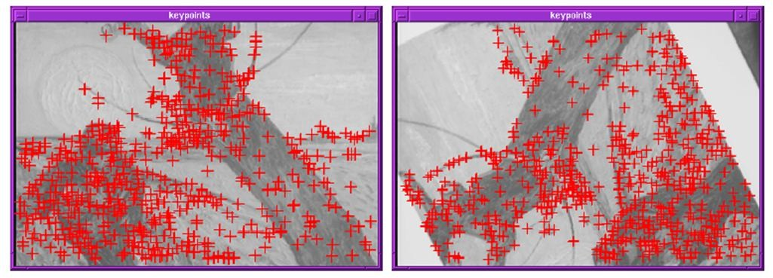
Детектор Харриса
Главное свойство угла
в области вокруг угла у градиента изображения два доминирующих направления
Уголки хорошо повторимы и различимы
Наиболее популярный детектор локальных особенность точек – детектор Харриса (Harris)
C.Harris and M.Stephens. "A Combined Corner and Edge Detector.“
Proceedings of the 4th Alvey Vision Conference: pages 147—151, 1988

Slide 13
Модели преобразования
Геометрические
Поворот
Масштаб
Аффинное
годно для ортографической камеры, локально-плоского объекта
Фотометрические
Аффинное изменение яркости (I → a I + b)
Slide by S. Lazebnik

Slide 14
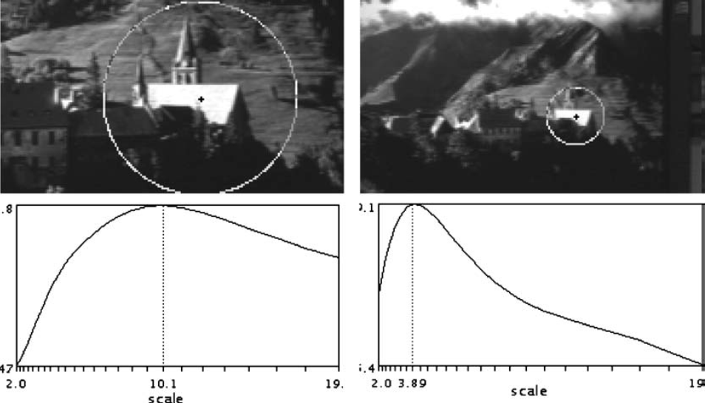
Инвариантность к масштабу
Цель: независимо находить область в масштабированных версиях одного и того же изображения
Требуется метод выбора размера характеристической области

Slide 15

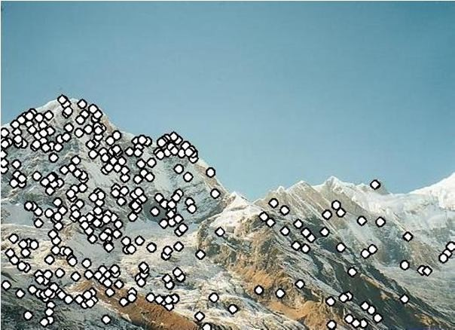
Дескрипторы
Точки найдены – как их сопоставить?
?
Нужно как-то описать каждую точку, чтобы можно было отличать одну от другой!
Дескрипторы (Descriptors)

Slide 16
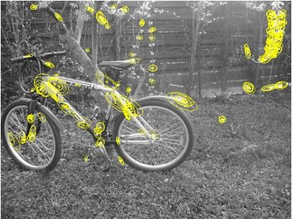
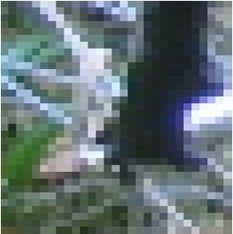
Дескрипторы
Необходимо каждую интересную точку или область описать набором параметров
f_{n} = ( f_{n,1},☹, f_{n, j} )
T
Дескрипторы должны быть:
специфичны (отличаем разные точки)
локальны (зависеть только от небольшой окрестности)
инвариантны (к искажениям/изменению освещенности)
просты в вычислении

Slide 17
SIFT
Scale-Invariant Feature Transform:
Детектор DoG
Определение положения и масштаба особенности
Ориентация
Определение доминантной ориентации по градиентам
Дескриптор
Использование статистик по направлению градиентам
Устойчив к изменениям освещенности и небольшим сдвигам
David G. Lowe. "Distinctive image features from scale-invariant keypoints.” IJCV 60 (2), pp. 91-110, 2004.

Slide 18
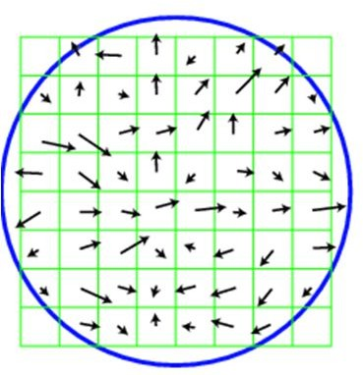


Ориентация
Идея: найти основное (доминантное) направление градиентов пикселей окрестности
0
₂ π
Повернуть фрагмент так, чтобы доминантное направление градиента было направлен вверх
Если локальных максимумов несколько – считаем, что несколько точек с разной ориентацией

Slide 19
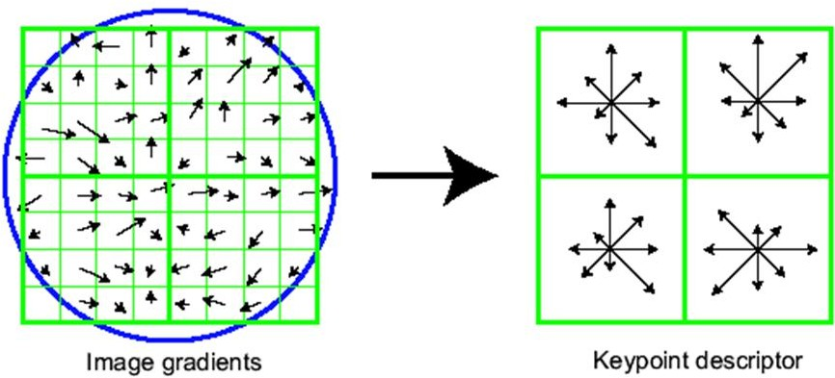
Гистограммы градиентов
Вычисляем градиент в каждом пикселе
Строим гистограммы направлений градиентов по прямоугольным областям
Вклад каждого пикселя взвешиваем по гауссиане с центром в центре окрестности
Обычно – сетка 4x4, в каждой гистограмма с 8ю ячейками
Стандартная длина вектора-дескриптора – 128 (4*4*8)
Сравниваем как вектор (разные метрики)

Slide 20
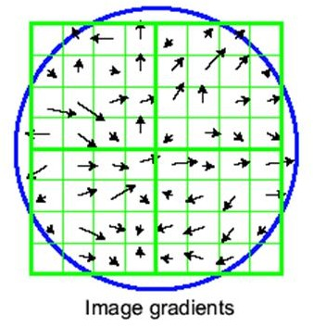
Резюме SIFT
Дескриптор SIFT весьма специфичен, устойчив к изменениям освещения, небольшим сдвигам
Вся схема SIFT (детектор, выбор окрестностей, дескриптор) оказалась очень эффективным инструментов для анализа изображений
Очень широко используется

Slide 21
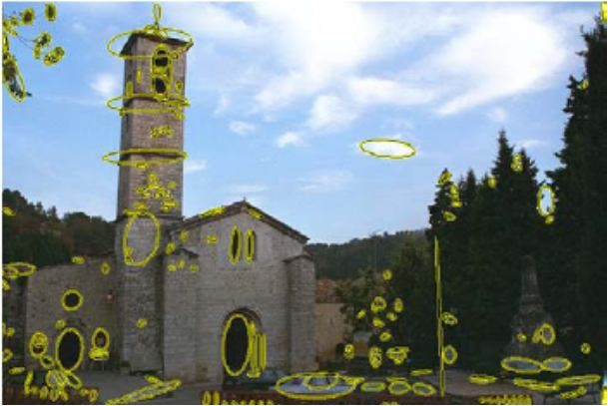
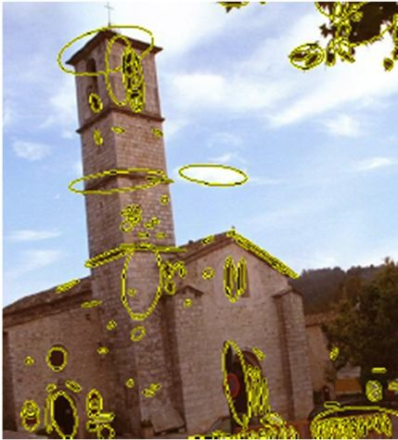
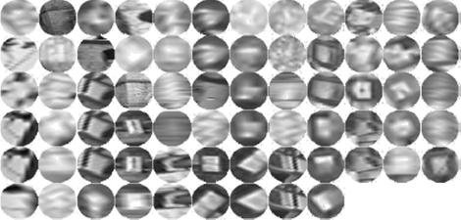
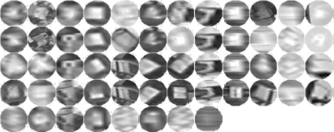
Сопоставление
Имеем набор точек и дескрипторов
Как будем сопоставлять?

Slide 22
Сопоставление особенностей
Генерируем пары-кандидаты: для каждого патча в одном изображении, находим несколько наиболее похожих по выбранной метрики пачтей на другом изображении
Как выбирать пары?
Полный перебор
Для каждой особенности вычисляем расстояния до всех особенностей второго изображения и берем лучшую
Ускоренные приближенные меры
Иерархические структуры (kd-trees, vocabulary trees)
Хэширование

